Slide 1
Городской конкурс методических материалов среди педагогов ДОУ «Безопасная среда»
ВИКТОРИНА
МАЛЕНЬКОГО ПЕШЕХОДА
Автор: Архипова Ирина Валерьевна,
воспитатель МБДОУ «Детский сад № 43 «Родничок» города Новочебоксарска Чувашской Республики
2019

Slide 2
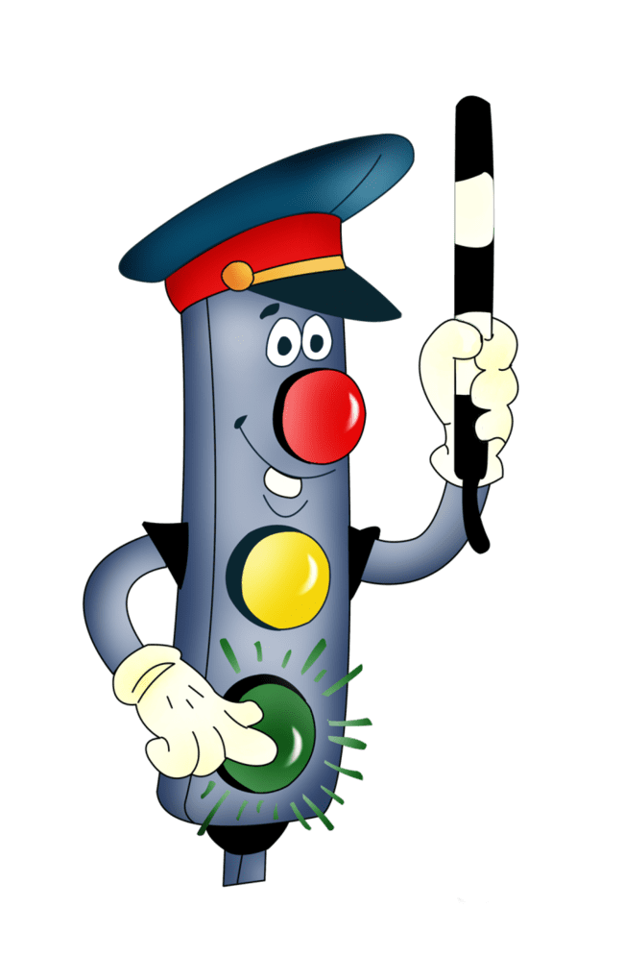
Добрый день, мой милый друг! Меня зовут Светофорик! А это моя Викторина юного пешехода. Давай поиграем?
Игра «Угадай знак!»
1 РАУНД
2 РАУНД
3 РАУНД
Блиц-опрос «Грамотный пешеход»
1
2
3
4
5
6
7
8
9
10
11
Игра «Задержи нарушителей»
1 ТУР
2 ТУР
3 ТУР
Игра «Пятый лишний»
1 ЗАДАНИЕ
2 ЗАДАНИЕ
3 ЗАДАНИЕ
Игра «Заколдованные слова»
1 СЛОВО
2 СЛОВО
3 СЛОВО
Аннотация
Выход из викторины

Slide 3
Мой милый друг, выбери из предложенных знаков Знак «Пешеходный переход»!
назад

Slide 4
Покажи, мой друг, знак, который гласит, что здесь и вокруг на велосипеде проезда нет!
назад

Slide 5
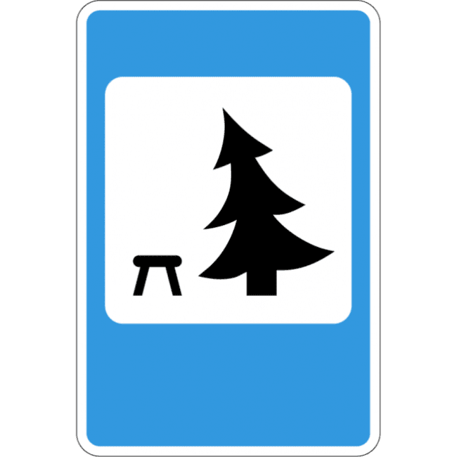
Этот знак нам друг большой,
От беды спасает,
И у самой мостовой, Водителей предупреждает :
«Осторожно, дети!»
назад

Slide 6
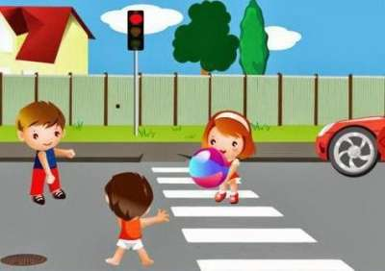
Можно ли играть на проезжей части?
назад
далее

Slide 7
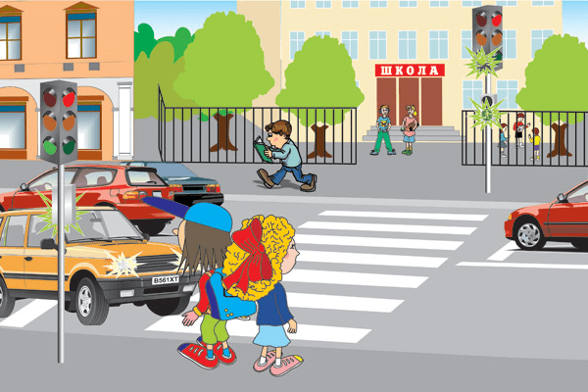
Можно ли переходить дорогу на зеленый сигнал светофора?
назад
далее

Slide 8
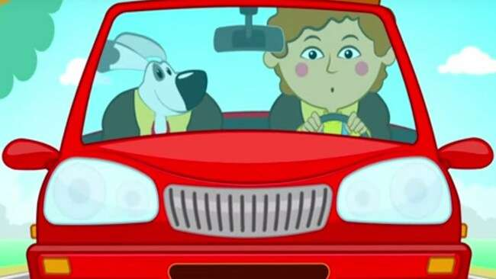
Можно ли разговаривать с водителем во время движения?
назад
далее

Slide 9
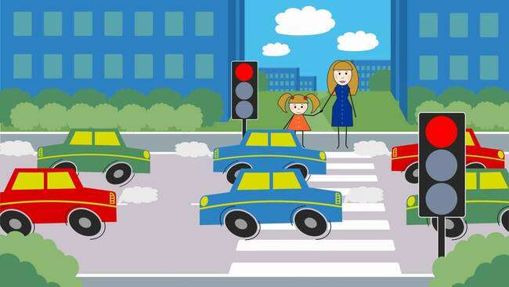
Можно ли переходить дорогу на красный сигнал светофора?
назад
далее

Slide 10
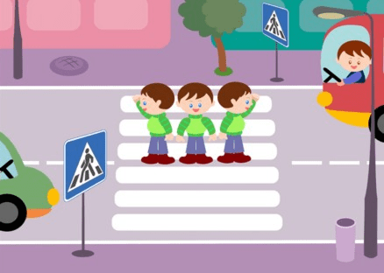
Прежде чем начать переходить дорогу, нужно ли посмотреть налево, а затем направо?
назад
далее

Slide 11
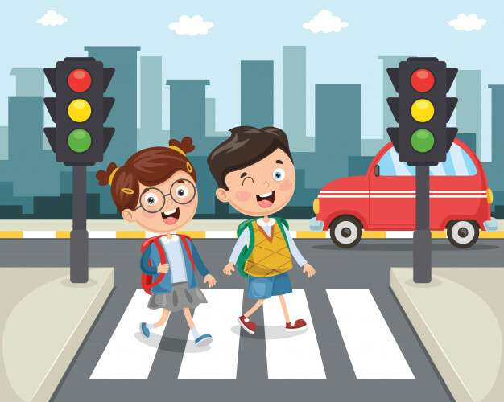
Разрешается ли переходить дорогу по пешеходному переходу?
назад
далее

Slide 12
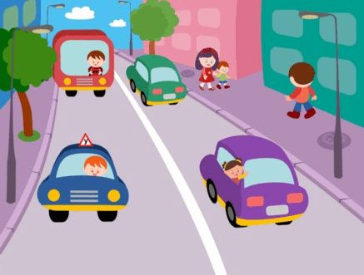
Правда ли, что проезжая часть предназначена только для транспорта?
назад
далее

Slide 13
Правда ли, что движение на дороге регулируется сигналами светофора, а иногда регулировщиком?
назад
далее

Slide 14
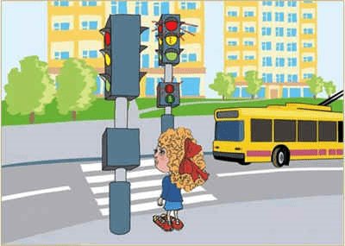
Должен ли пешеход убедиться, что его пропускают?
назад
далее

Slide 15
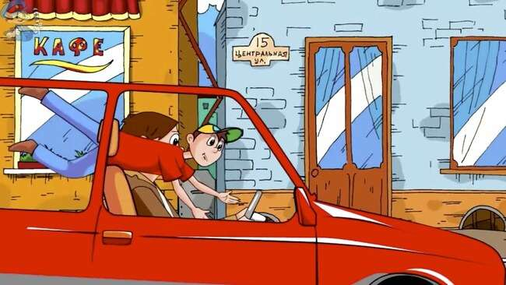
Можно ли открывать двери транспорта во время его движения?
назад
далее

Slide 16
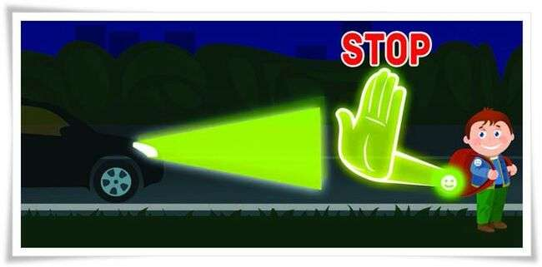
Должны ли быть у пешеходов светоотражающие значки?
назад

Slide 17
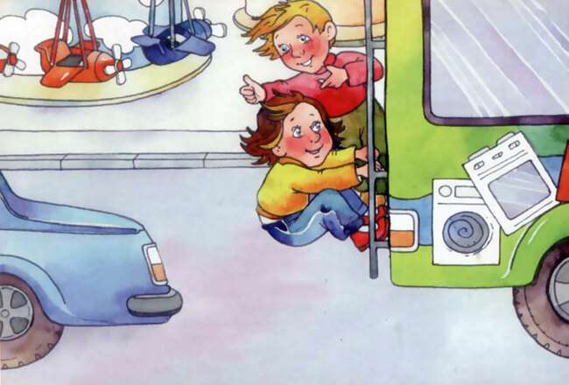
Дорогой друг, помоги задержать нарушителей!
назад

Slide 18
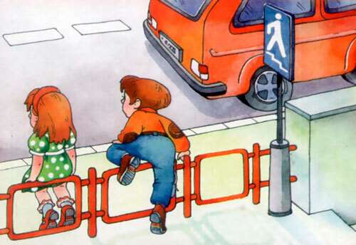
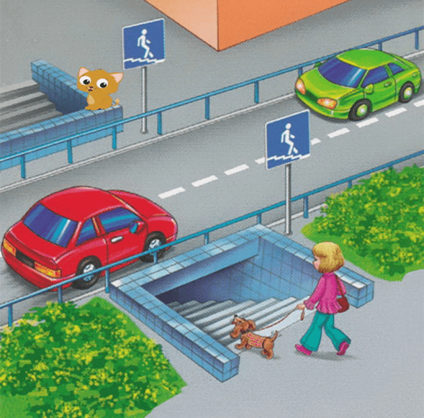
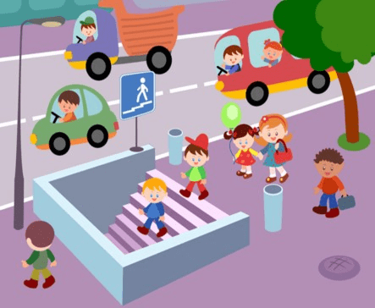
Дорогой друг, помоги задержать нарушителей!
назад

Slide 19
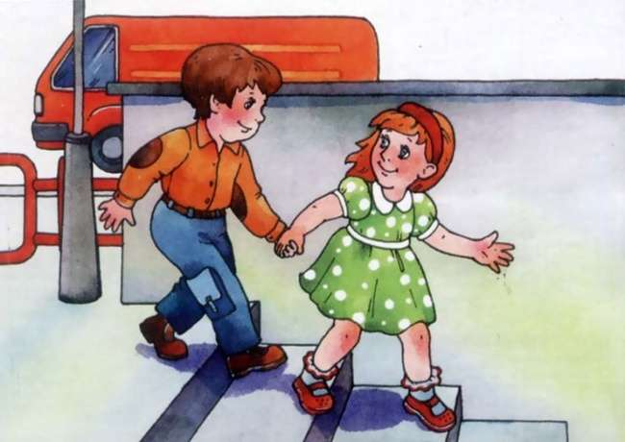
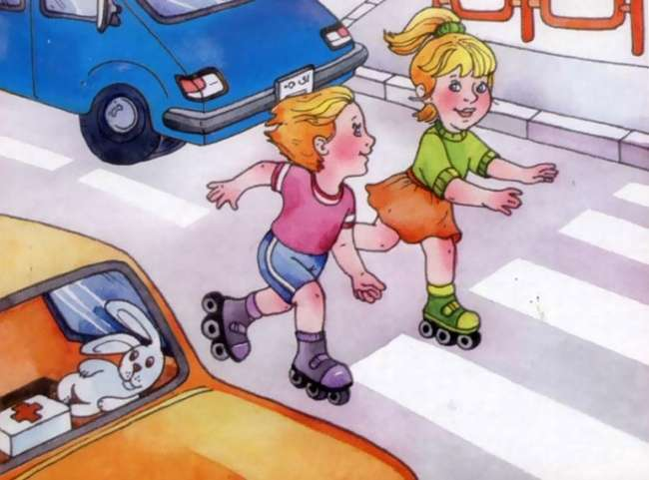
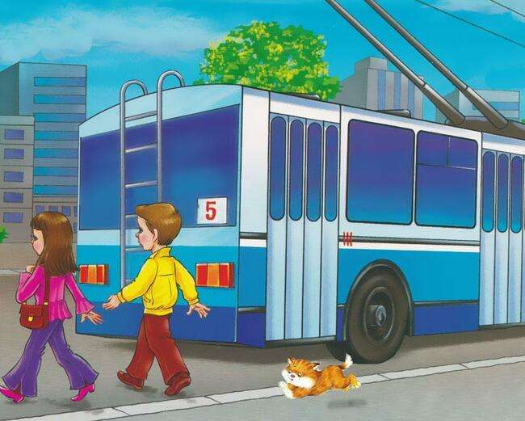
Дорогой друг, помоги задержать нарушителей!
назад

Slide 20
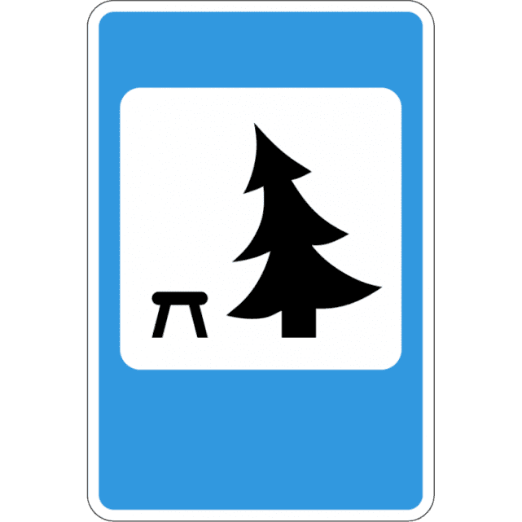
Выбери лишний дорожный знак. Почему ты так решил?
назад

Slide 21
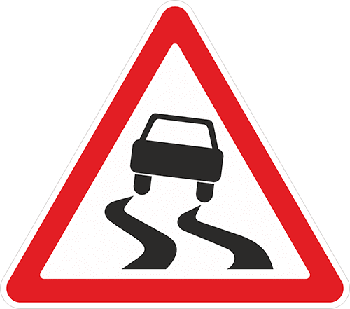
Выбери лишний дорожный знак. Почему ты так решил?
назад

Slide 22
Выбери лишний дорожный знак. Почему ты так решил?
назад

Slide 23
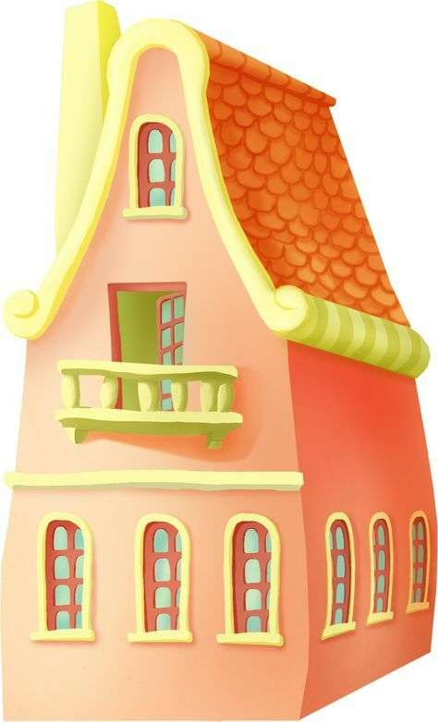
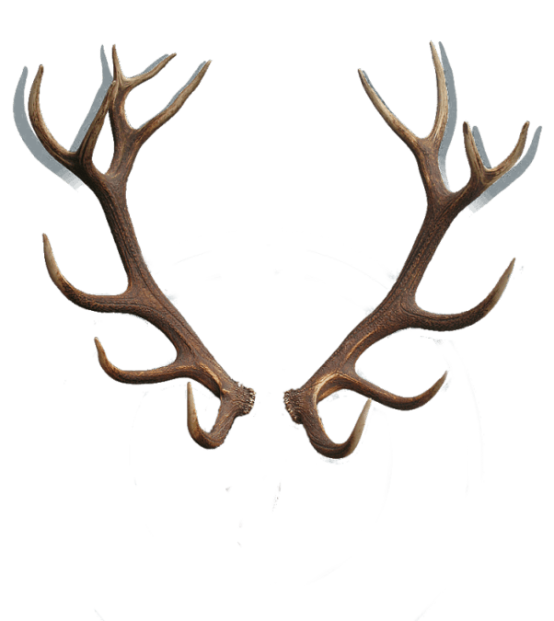
,
Дорогой друг, сможешь ли ты отгадать зашифрованное слово?
назад

Slide 24
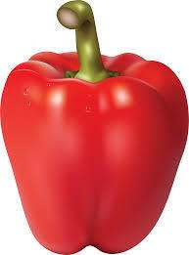
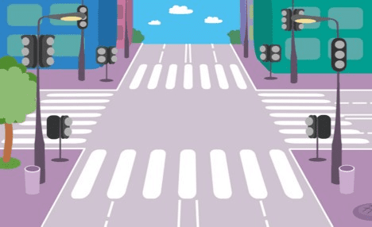
Дорогой друг, попробуй отгадай заколдованное слово!
,
,
100
К
назад

Slide 25
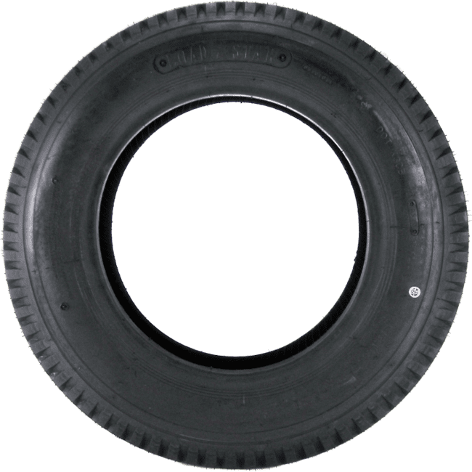
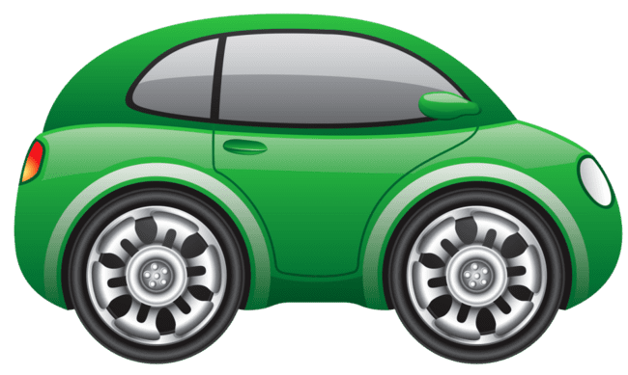
А какое слово спрятано на этой картинке?
МА
вперед

Slide 26
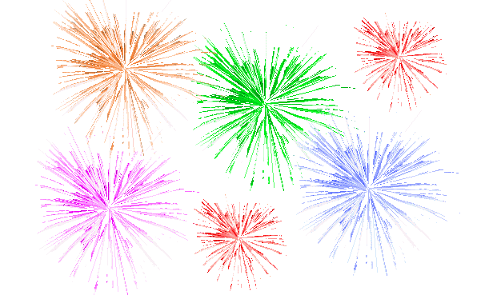
ПОЗДРАВЛЯЮ!
ТЫ - ГРАМОТНЫЙ ПЕШЕХОД!
ЗАВЕРШИТЬ ВИКТОРИНУ
ДА
НЕТ

Slide 27
АННОТАЦИЯ
Электронная игра «Викторина маленького пешехода» предназначена для детей старшего дошкольного возраста.
Цель игры – формирование у дошкольников навыков осознанного безопасного поведения на дорогах; развитие логического мышления, сообразительности, внимания и памяти.
«Викторина маленького пешехода» включает в себя 5 игр:
Игра «Угадай знак!» (включает в себя 3 раунда, закрепляющих знания детей о дорожных знаках);
Блиц-опрос «Грамотный пешеход» (включает в себя 11 вопросов, предполагающих ответы «ДА» или «НЕТ»; уточняющих знания старших дошкольников о правилах дорожного движения);
Игра «Задержи нарушителей» (включает в себя 3 тура; дошкольникам предлагается рассмотреть 4 картинки и выбрать 1 картинку, на которых изображены нарушители правил дорожного движения);
Игра «Пятый лишний» (включает в себя 3 задания на закрепление знаний дорожных знаков, упражнение в умении классифицировать их на предупреждающие, запрещающие и знаки сервиса);
Игра «Заколдованные слова» (дошкольникам предлагается разгадать 3 ребуса).
Данную игру можно использовать в организованной образовательной деятельности, а также в индивидуальной и подгрупповой работе с дошкольниками 5-7 лет.

